Slide 1
HIKIKOMORI
Szymon Hutnik Bartłomiej Sawicki Michał Przytarski Miłosz Tarka
Notes:
Witam na naszej prezentacji
Jesteśmy hikikomori, pochodzimy z W4 tzw. W4nny ITE. Wymienić nas po kolei

Slide 2
HIKIKOMORI
Notes:
W polsce jak w lesie, nikt się nie bada, a wizyta u lekarza to konieczność lub atrakcja dla pewnej grupy starszych osób
System zapisywania się do poradni specjalistyczny jest przynajmniej nieoptymalny i chcielibyśmy to zmienić

Slide 3
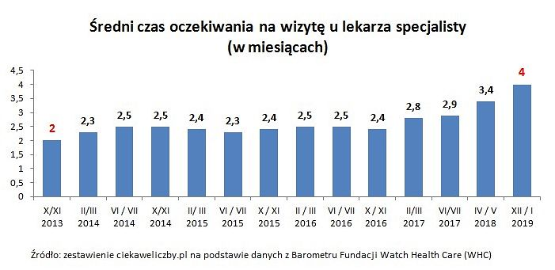
Usprawnienie zapisów na wizyty
Zwiększenie ilości badań kontrolnych
Ułatwienie dostępu do historii medycznej pacjentów
HIKIKOMORI
Notes:
W polsce jak w lesie, nikt się nie bada, a wizyta u lekarza to konieczność lub atrakcja dla pewnej grupy starszych osób
System zapisywania się do poradni specjalistyczny jest przynajmniej nieoptymalny i chcielibyśmy to zmienić
Jak widać na diagramie czasy oczekiwania do lekarzy specjalistów ciągle rosną i mimo kontrowersyjnych działań rządu uważamy, że jest miejsce na poprawę
Nasz projekt docelowo byłby miejscem pozwalającym umówić się do każdego lekarza ze współpracujących placówek.
W Polsce wykonuje się tak mało wizyt kontrolnych, że nawet nie ma na ten temat danych, nasz system, na podstawie historii pacjenta sugerowałby umówienie się na takie badania
Również stworzenie jednej centralnej bazy danych ułatwi dostęp do danych o stanie zdrowia. Nie raz zdarza się, że każda placówka ma własną kartę dla każdego pacjenta co nie pozwala na kompleksową opiekę medyczną

Slide 4
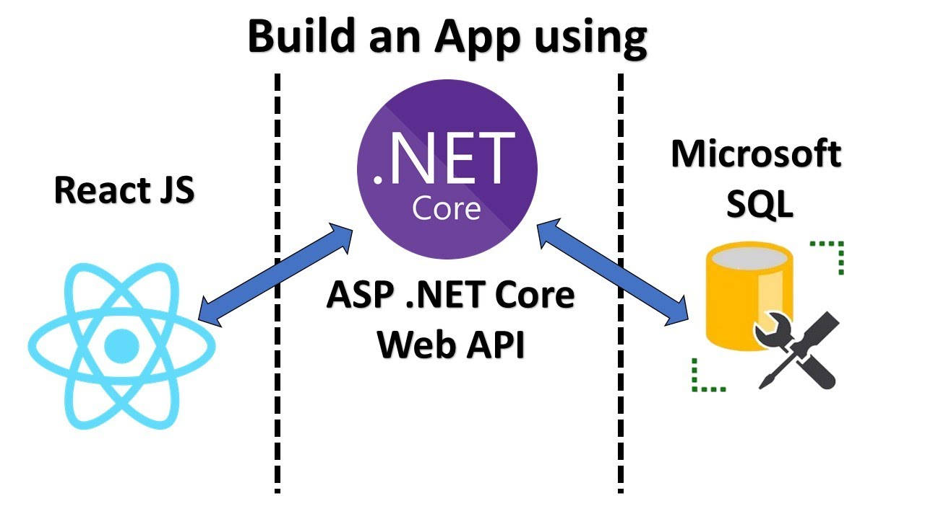
Technologie
Baza danych -Microsoft SQL
BackEnd/Server – ASP.NET + Entity Framework
FrontEnd - ReactJS
HIKIKOMORI
Notes:
Technologie, z których korzystamy to:
Microsoft SQL
ASP.NET z Entity Framework
oraz ReactJS
Teraz zaprezentuję Państwu jak wygląda zbudowany projekt

Slide 5
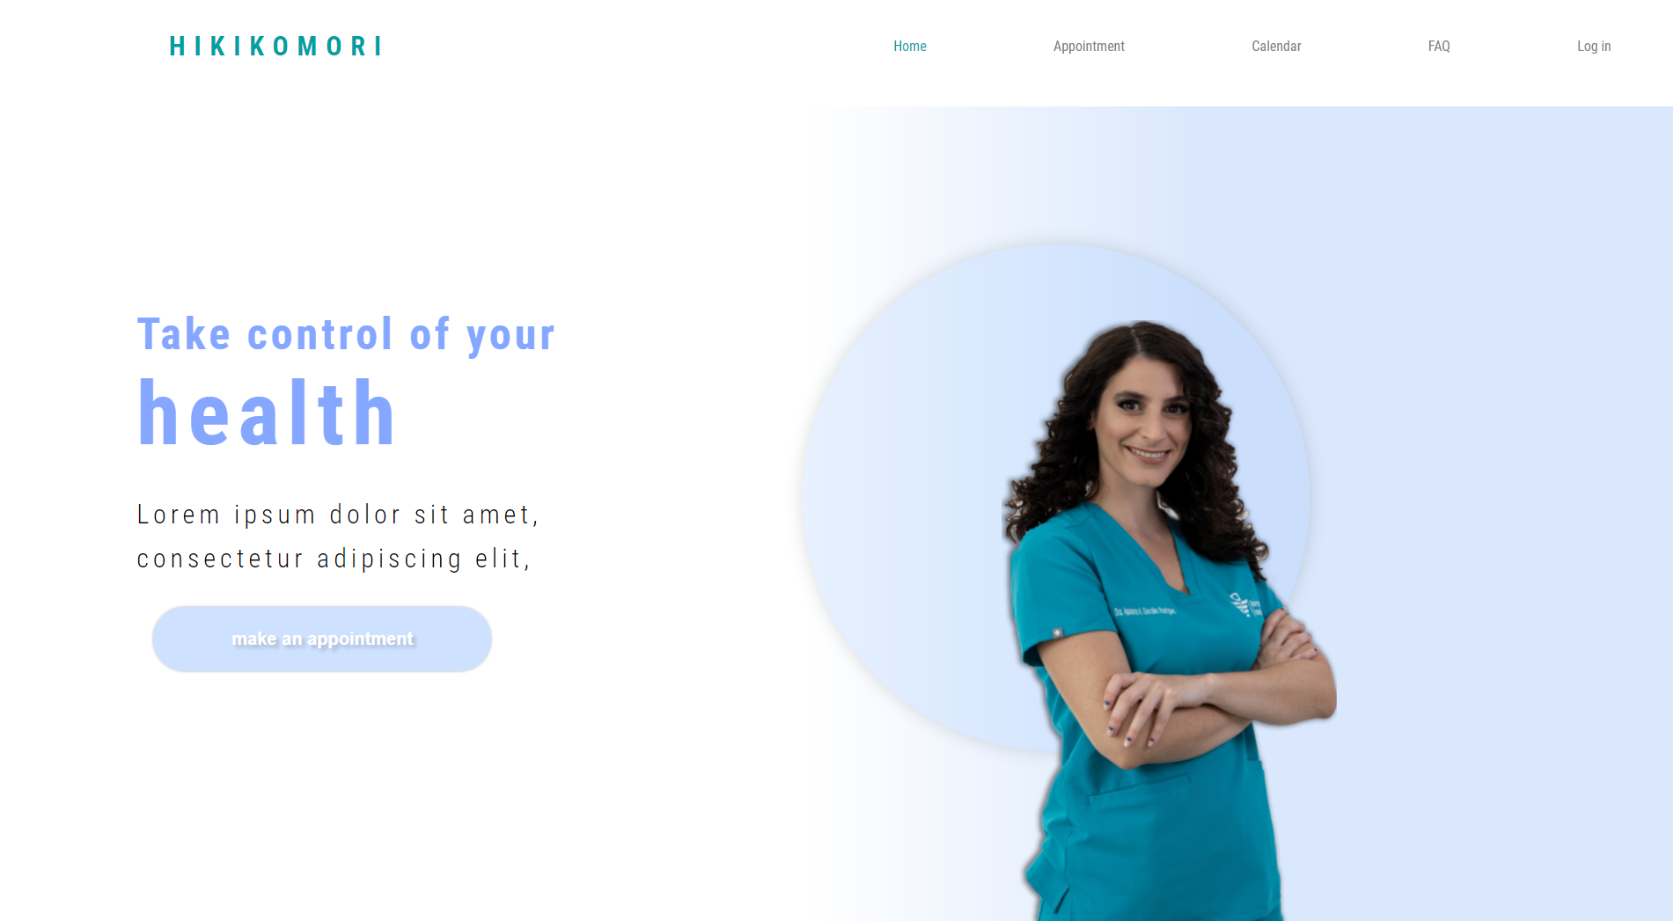
HIKIKOMORI
Notes:
Ze strony głównej możemy od razu przejść do naszej głównej funkcjonalności, czyli make appointment, ale zanim do tego przejdziemy należy się zalogować

Slide 6
logowanie
HIKIKOMORI
Notes:
Standardowe logowanie, nic ponad to.

Slide 7
MAKE APPOINTMENT
HIKIKOMORI
Notes:
Jak widać mamy przed sobą prosty test pozwalający postawić diagnozę wstępną i przeniesie nas na stronę umawiającą wizyty
Jeśli jest to lekarz specjalista to użytkownik dostanie opcje na szybką e-wizytę do internisty, który wystawi skierowanie.

Slide 8
MAKE APPOINTMENT
HIKIKOMORI
Notes:
W kalendarzu możemy zobaczyć nadchodzące wizyty lub je usunąć, standardowa opcja nie chcieliśmy przytłaczać użytkownika jak również, nie oszukujmy się, czasu było niewiele

